Slide 1
ÜST SOLUNUM YOLU ENFEKSİYONLARI
Arş.Gör Dr.İlayda KARAÇAY
KTÜ Tıp Fakültesi Aile Hekimliği ABD
16.05.2023

Slide 2
AMAÇ
Üst solunum yolu enfeksiyonları hakkında bilgi vermek

Slide 3
HEDEFLER
ÜSYE tanımlayabilmek
ÜSYE sınıflandırabilmek
ÜSYE tanı yöntemleri hakkında bilgi edinmek
ÜSYE tedavi yöntemleri hakkında bilgi edinmek
ÜSYE sevk kriterleri hakkında bilgi edinmek

Slide 4
SUNUM PLANI
Üst solunum yolu enfeksiyonu tanımı
Anamnez
Fizik Muayene
Laboratuvar
Viral ÜSYE
Tonsillofarenjit
AOM
Rinosinüzit
Sevk Kriterleri

Slide 5
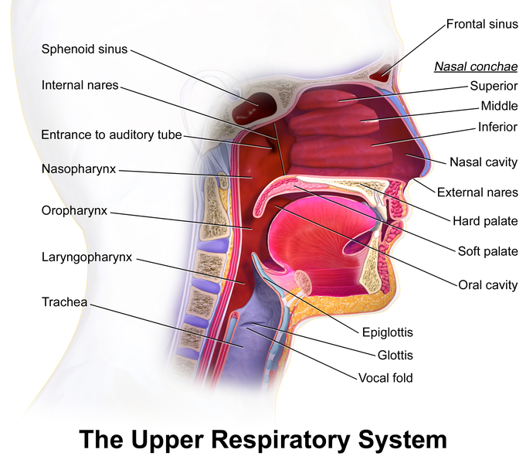
ÜST SOLUNUM YOLU
Burun
Para nazal sinüsler
Orta kulak
Nazofarenks
Orofarenks
Larenks
Adenoid ve tonsillalar

Slide 6
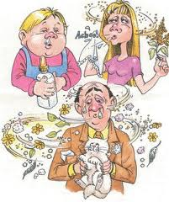
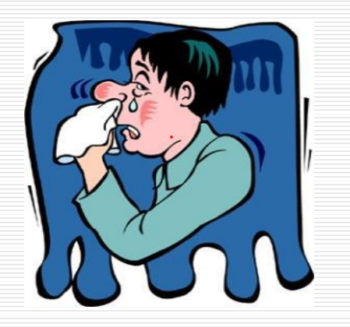
ÜST SOLUNUM YOLU ENFEKSİYONLARI
Birinci basamakta solunum sistemiyle ilişkili en sık konulan tanı üst solunum yolu enfeksiyonudur.
ÜSYE genel bir tanıdır ve farklı etkenlerle oluşmasına karşın klinikleri benzer hastalık tablolarını içermektedir.
Etken genelde virüslerdir.

Slide 7
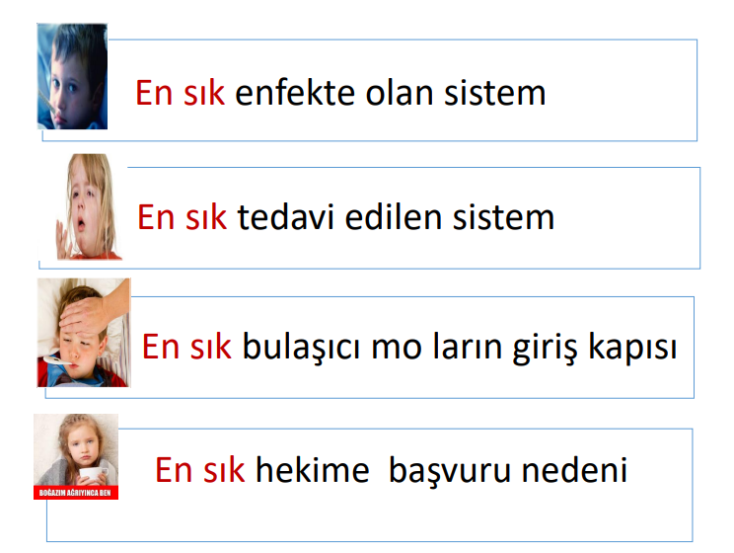
ÜST SOLUNUM YOLU ENFEKSİYONLARI

Slide 8
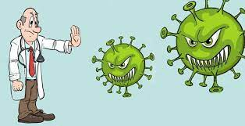
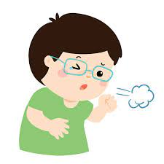
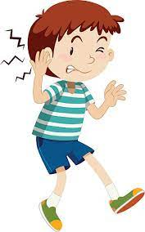
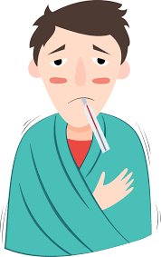
ÜST SOLUNUM YOLU ENFEKSİYONLARI
Anamnez
- Ateş
- Öksürük
- Burun akıntısı
- Boğaz ağrısı
- Baş ağrısı
- Halsizlik
- Kulak ağrısı

Slide 9
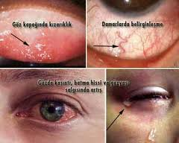
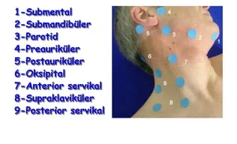
ÜST SOLUNUM YOLU ENFEKSİYONLARI
Fizik Muayene
- Vital bulgular
- Hidrasyon durumu
- Konjonktivit
- Tonsillofaringeal/palatal peteşi, eksuda
- LAP (Servikal / Yaygın)
- Cilt döküntüleri (EBV, coxackie)

Slide 10
ÜST SOLUNUM YOLU ENFEKSİYONLARI
Laboratuvar
- Hemogram
- Biyokimya
- CRP
- Olası etkene yönelik antijen testleri
- Nazofarengeal sürüntü
- Boğaz kültürü
CRP
- Önemli komorbiditesi olmayan hastalarda 1.basamakta
- Bakteriyel- viral enfeksiyon ayırıcı tanısı
- Gereksiz antibiyotik kullanımını önlemede etkili

Slide 11
ÜST SOLUNUM YOLU ENFEKSİYONLARI
Viral Üst Solunum Yolu Enfeksiyonu
Tonsillofarenjit
Rinosinüzit
Akut Otitis Media
Larenjit

Slide 12
ÜST SOLUNUM YOLU ENFEKSİYONLARI
VİRAL ÜST SOLUNUM YOLU ENFEKSİYONU
- Soğuk algınlığı
- Grip(Influenza)
- Viral rinofarenjit

Slide 13
ÜST SOLUNUM YOLU ENFEKSİYONLARI
VİRAL ÜST SOLUNUM YOLU ENFEKSİYONU
- En sık görülen akut solunum yolu enfeksiyonudur.
- Çocuklar yılda genellikle 3-8 kez, erişkinler 2-5 kez soğuk algınlığı geçirebilir.
- Kreş ve okula giden çocuklarda özellikle kreşin ilk yıllarında daha sık görülür.
- Kötü havalandırma, toplu yaşam gibi faktörler soğuk algınlığı gelişmesini kolaylaştırır.

Slide 14
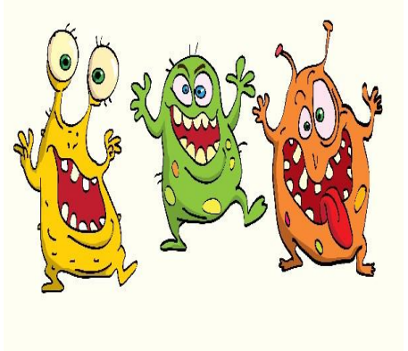
ÜST SOLUNUM YOLU ENFEKSİYONLARI
VİRAL ÜST SOLUNUM YOLU ENFEKSİYONU
• Rinovirus
• Koronavirusler
• Adenovirusler
• İnfluenza
• Parainfluenza virus
• Koksaki virus
• RSV
• HSV 1-2
• EBV
• CMV

Slide 15
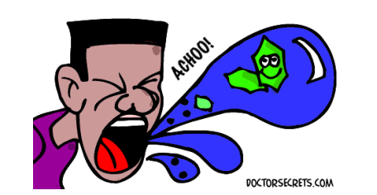
ÜST SOLUNUM YOLU ENFEKSİYONLARI
VİRAL ÜST SOLUNUM YOLU ENFEKSİYONU
- Bulaşma Yolları
* Damlacık yolu (İnfluenza bulaşında sık)
* Ellerle bulaş
  - Kirli ellerle direkt temas ya da kontamine yüzeylere el teması
* Küçük aerosoller (RSV bulaşında önemli)
→ İnkubasyon süresi: 24-72 saat

Slide 16
ÜST SOLUNUM YOLU ENFEKSİYONLARI
VİRAL ÜST SOLUNUM YOLU ENFEKSİYONU
- Ateş
- Baş ağrısı
- Kırgınlık hissi
- Burunda kızarıklık, hassasiyet ve
kabuklanma
- Burun akıntısı
  * Sıklıkla kalın, opak ya da renkli bir akıntı da bulunabilir. Bu tablo enfeksiyonun bakteriyel olduğunu göstermez.
- Boğaz ağrısı
- Öksürük(geç başlar)

Slide 17
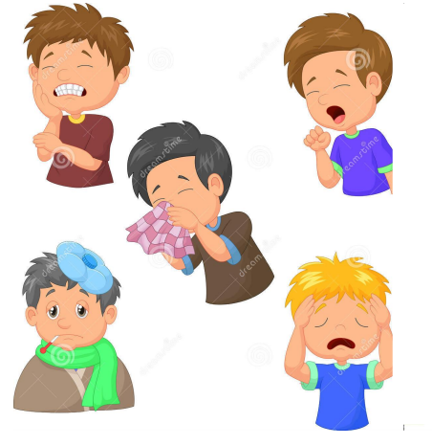
ÜST SOLUNUM YOLU ENFEKSİYONLARI
VİRAL ÜST SOLUNUM YOLU ENFEKSİYONU
- Küçük çocuklarda ateş, huzursuzluk ve hapşırma ardından burun akıntısı, burun tıkanıklığı
- Küçük bebekler burun solunumu yaptıklarından burun tıkanıklığı nedeniyle beslenmeleri zorlaşır, hatta solunum sıkıntısı ortaya çıkabilir.

Slide 18
ÜST SOLUNUM YOLU ENFEKSİYONLARI
VİRAL ÜST SOLUNUM YOLU ENFEKSİYONU
- 3 ile 7 gün içerisinde iyileşme görülür, nadiren iki haftaya (influenza) kadar uzayabilir.
- Çocuklarda ateş birkaç saatte kaybolabilir ya da üç gün kadar da sürebilir.
Otit → En sık komplikasyon(%25)
Ateşin devam ettiği her vakada otit düşünülmeli
- Diğer komplikasyonlar; sinüzit, servikal lenfadenit, mastoidit, peritonsiller abse veya peritonsiller sellülit

Slide 19
ÜST SOLUNUM YOLU ENFEKSİYONLARI
VİRAL ÜST SOLUNUM YOLU ENFEKSİYONU
İnfluenza
Kendiliğinden sınırlanan bir hastalık
Başlıca sekeli pnömoni
Özellikle <2 yaş çocuklarda ve astım dahil kronik hastalığı olanlarda ciddi hastalık ve nadiren ölüme yol açabilir.

Slide 20
ÜST SOLUNUM YOLU ENFEKSİYONLARI
VİRAL ÜST SOLUNUM YOLU ENFEKSİYONU
- Influenza
İnfant ve küçük çocuklarda;
  Ateş
  Öksürük
Daha büyük çocuklarda, adolesanlarda ve erişkinde;
  Konjunktivit
  Farenjit
  Kuru öksürük
→ İnfluenzayı nasıl ayırt edelim?
Miyalji
Yüksek ateş + Baş ağrısı
Halsizlik

Slide 21
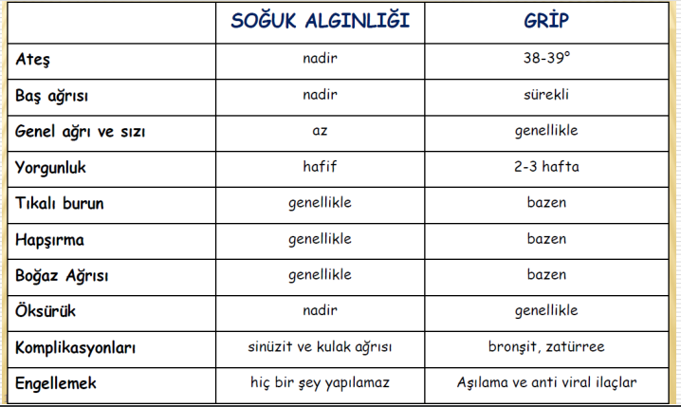

Slide 22
ÜST SOLUNUM YOLU ENFEKSİYONLARI
VİRAL ÜST SOLUNUM YOLU ENFEKSİYONU
- Influenza
Tanı: Klinik bulgular ile
Hızlı antijen testi tanıda kullanılabilir.
  - Negatif olması tanıyı ekarte ettirmez (duyarlılığı %20-70)
RT-PCR tanıda daha güvenilir (duyarlılığı %86-100)

Slide 23
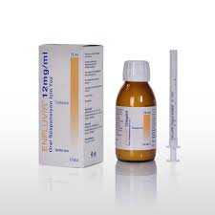
ÜST SOLUNUM YOLU ENFEKSİYONLARI
VİRAL ÜST SOLUNUM YOLU ENFEKSİYONU
- Influenza Tedavi
Nöraminidaz inhibitörleri
  Oseltamivir
    ≥ 15 günlük → 3 mg/kg dozda 2x1 oral
    75 mg tab po 2x1
  Zanamivir
    ≥ 7 yaş
    İnhaler yolla 2x1
Tedavi 5 gün

Slide 24
ÜST SOLUNUM YOLU ENFEKSİYONLARI
VİRAL ÜST SOLUNUM YOLU ENFEKSİYONU
Tanı: Öykü ve fizik muayene ile
RSV, İnfluenza, Parainfluenza ve Adenovirüs Ag nasal sekresyonlarda hızlı tanı metodu ile saptanabilir.
Genellikle laboratuvar incelemesi gerektirmez.

Slide 25
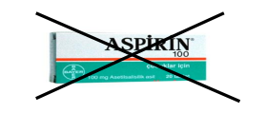
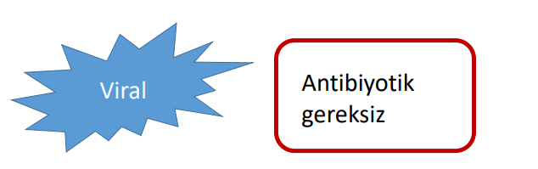
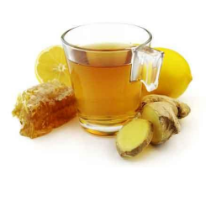
ÜST SOLUNUM YOLU ENFEKSİYONLARI
VİRAL ÜST SOLUNUM YOLU ENFEKSİYONU
- Tedavi
→ Ateşi düşürmek ve burun tıkanıklığını
gidermek için parasetamol ve serum
fizyolojik
→ Aspirin; rinovirüs saçılımında artış ve Reye Sendromu riski !!
→ Antibiyotik kullanımı sekonder
bakteriyel enfeksiyonları
önlemez
Antihistaminik- dekonjestan- antipiretik kombinasyonları büyük çocuk ve erişkinlerde yarar sağlayabilir.
→ Ancak küçük çocuklarda kullanımı ile ilgili yeterli kanıt yoktur.

Slide 26
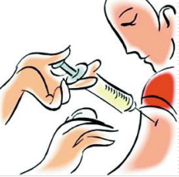
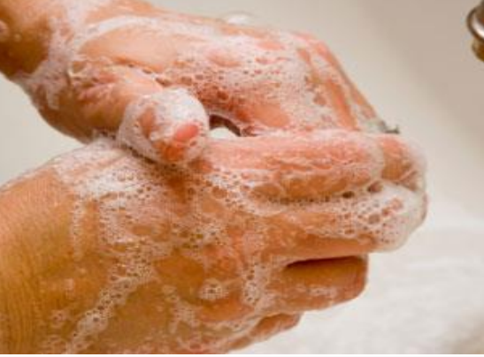
ÜST SOLUNUM YOLU ENFEKSİYONLARI
VİRAL ÜST SOLUNUM YOLU ENFEKSİYONU
Korunma
Semptomlu kişilerden yaklaşık 2 m uzak durulmalı
Gripli kişiyle temas mümkün olduğunca kısa tutulmalı
Hasta kişi maske takmalı, ellerini yıkamalı
Aşılama
Notes:
STANDART KUADRIVALAN INAKTIF AŞI 6 AYLIK-17 YAŞ ARASINDAKİ ÇOCUKLARDA 0,5 ML LİK DOZDA UYGULANMAKTADIR. DAHA ÖNCE AŞI UYGULANMAMIŞ OLAN 9 YAŞINDAN KÜÇÜK ÇOCUKLAR İÇİN ENAZ 4 HJAFTALIK BİR ARADAN SONRA 0,5 ML LİK İKİNCİ BİR DOZ UYGULANMALIDIR.
DÜNYA SAĞLIK ÖRGÜTÜ HER YIL GEBELER, 6 AY 5 YAŞ ARASI ÇOCUKLAR, YAŞLILAR (65 YAŞ ÜZERİ), KRONİK HAST OLANLAR VE SAĞLIK ÇALIŞANI OLANLARIN AŞILANMASINI ÖNERMEKTEDİR.

Slide 27
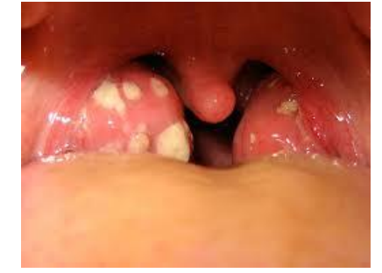
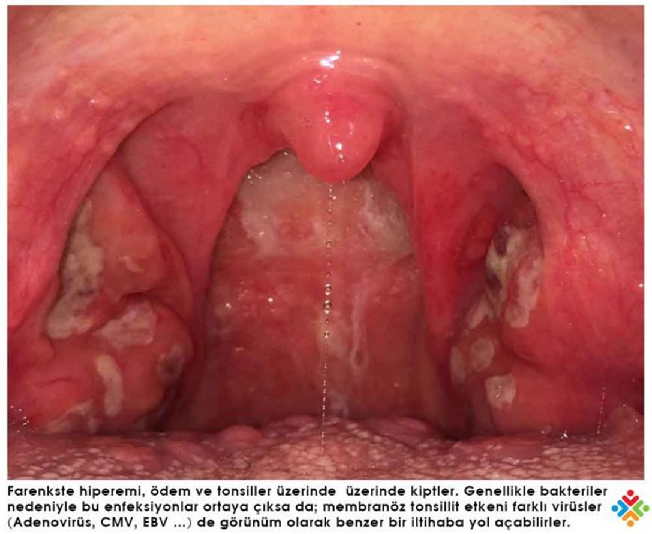
ÜST SOLUNUM YOLU ENFEKSİYONLARI
TONSİLLOFARENJİT
%50-80’i viral kaynaklı
%5-35’i bakteriyel – AGBHS
AGBHS riski çocukta erişkine göre daha yüksek
İlkbahar ve kış
Daha çok yakın temasla bulaşır
Notes:
Değişik mikroorganizmaların yol açtığı, akut inflamasyonla seyreden, farinksi ve tonsillaları etkileyen üst solunum yolu hastalığıdır.

Slide 28
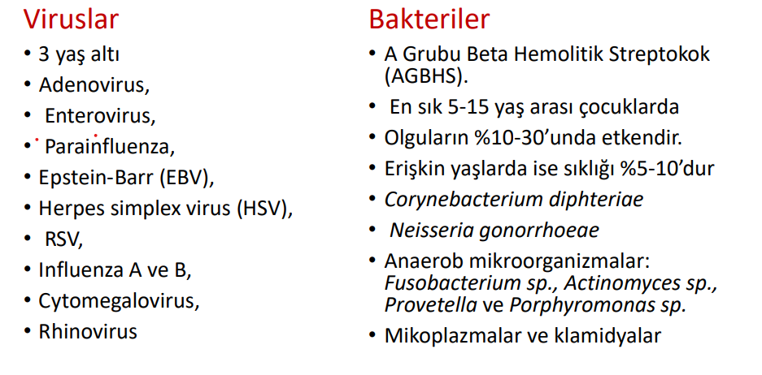
ÜST SOLUNUM YOLU ENFEKSİYONLARI
TONSİLLOFARENJİT
Notes:
İki yaş altında maternal antikorların koruması ve AGBHS’un mukozaya yapışmasında yetersizlik nedeniyle nadirdir ve neden viruslardır.

Slide 29
ÜST SOLUNUM YOLU ENFEKSİYONLARI
TONSİLLOFARENJİT
- Bulaş
AGBHS’lar sıklıkla hava yolu ve yakın temasla bulaşabildiği gibi deri lezyonlarından da bulaşabilir.
C ve G grubu beta hemolitik streptokoklar, besin kaynaklı farenjit salgınlarına neden olabilmektedir.
İnkübasyon süresi 2-4 gün

Slide 30
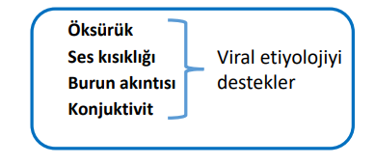
ÜST SOLUNUM YOLU ENFEKSİYONLARI
TONSİLLOFARENJİT
Klinik
• Ani başlayan
- Ateş
- Boğaz ağrısı
- Bulantı, kusma
- Baş ağrısı
• Tonsil ve farenksde eritem, eksudasyon
• Ön servikal lenfadenopati (LAP)
• Tonsillalar üzerinde kript ve eksudasyon
Oluşumuna AGBHS enfeksiyonu dışında:
- EBV
- HSV
- Adenovirus
- Candida
- HIV
• Ülseratif lezyonlar
- HSV
- Herpangina
- Enteroviral enfeksiyonlarda
• Yumuşak damakta peteşi
- AGBHS,
- EBV
- Kızamık
- Kızamıkçıkta

Slide 31
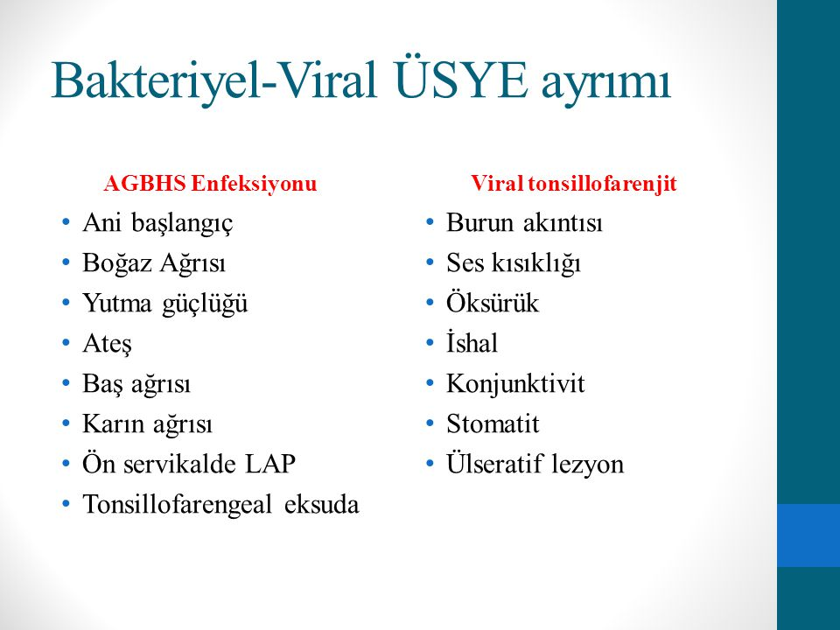
ÜST SOLUNUM YOLU ENFEKSİYONLARI

Slide 32
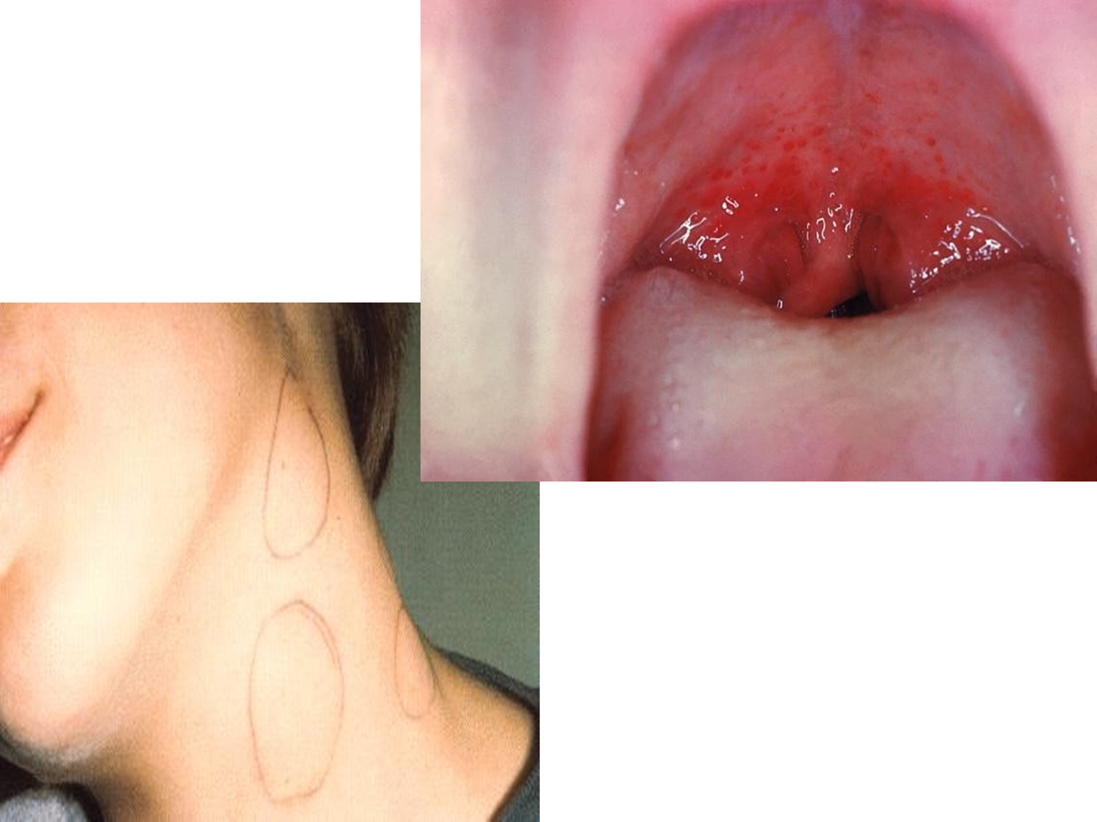
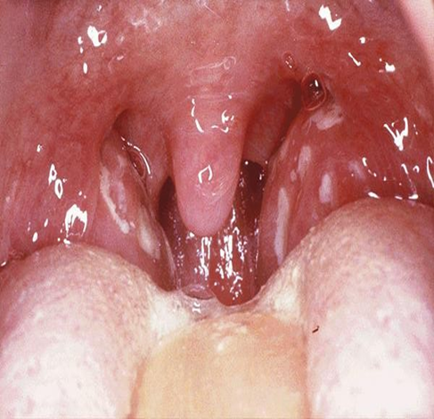
ÜST SOLUNUM YOLU ENFEKSİYONLARI
TONSİLLOFARENJİT
Fizik Muayene
Faringeal eritem, tonsillalarda hipertrofi ve pürülan eksuda
Yumuşak damakta peteşi
Servikal lenf nodları büyümüş ve hassas

Slide 33
ÜST SOLUNUM YOLU ENFEKSİYONLARI
TONSİLLOFARENJİT
- Hastalarda nadiren yutkunmada aşırı zorlanma, tükürüğünü yutamama ve konuşamama şikayetleri görülebilir.
- Tonsillalarda asimetri varsa veya uvulada bir yöne deviasyon mevcutsa, peritonsiller apse öncelikle düşünülmelidir.

Slide 34
ÜST SOLUNUM YOLU ENFEKSİYONLARI
TONSİLLOFARENJİT
Ayırıcı Tanı
Tonsillalar üzerinde kript ve eksudasyon → ---AGBHS, EBV, HSV, Adenovirus, Candida ve HIV
Ülseratif lezyonlar → HSV, enteroviral enfeksiyonlarda sıktır.
Yumuşak damakta peteşi → AGBHS, EBV, kızamık ve kızamıkçık

Slide 35
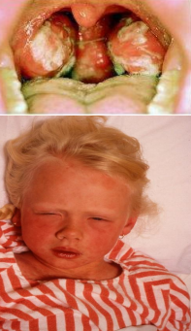
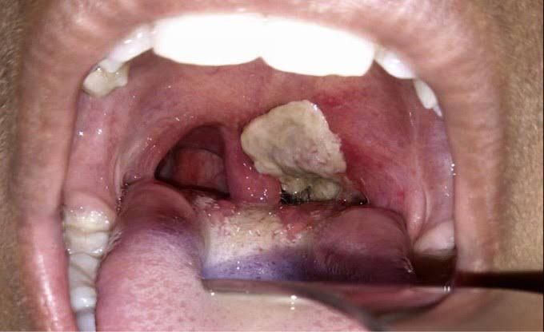
ÜST SOLUNUM YOLU ENFEKSİYONLARI
TONSİLLOFARENJİT
- Ayırıcı Tanı
İnfeksiyoz Mononükleoz
  - Ağrısız LAP
  - Splenomegali
  - Makülopapüler döküntü
Difteri
  - Kaldırınca kanayan gri-yeşil membran varlığı

Slide 36
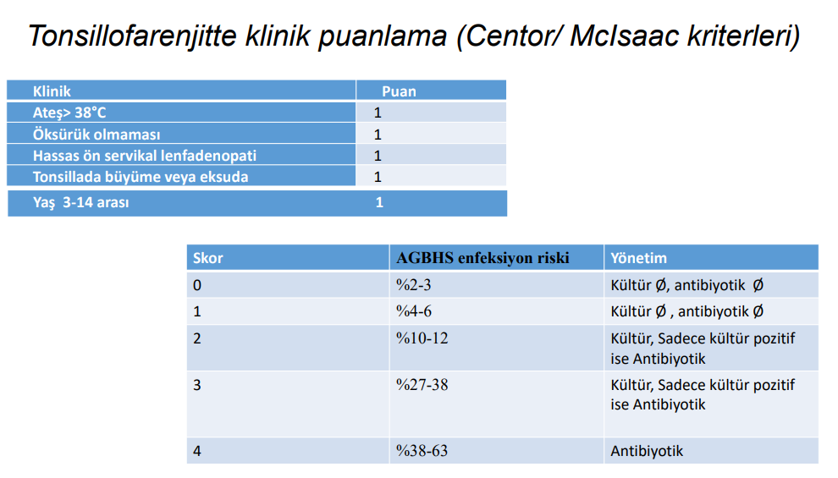

Slide 37
ÜST SOLUNUM YOLU ENFEKSİYONLARI
TONSİLLOFARENJİT
Tanı
• Hızlı antijen testleri → Negatifse boğaz kültürü alınması önerilir, hızlı antijen testi pozitifse boğaz kültürü alınmasına gerek yoktur, AGBHS tonsillofarenjiti kabul edilerek tedavi edilebilir.
• Boğaz Kültürü
• ASO

Slide 38
ÜST SOLUNUM YOLU ENFEKSİYONLARI
TONSİLLOFARENJİT
-Boğaz Kültürü
Sensitivite %90-95
AGBHS tanısında altın standart
Antibiyotik almamış olan GAS farenjitli bir hastada uygun alınmış boğaz kültürü hemen daima pozitiftir
Hasta kültür sırasında antibiyotik alıyorsa, yalancı-negatif sonuçlar beklenmelidir.

Slide 39
ÜST SOLUNUM YOLU ENFEKSİYONLARI
TONSİLLOFARENJİT
- ASO
Akut GAS tonsillofarenjitinde tanısal değeri yoktur.
GAS enfeksiyonunu, GAS taşıyıcılığından ayırmada yararlıdır.
Ne zaman ASO bakalım?
• ARA veya diğer nonsüpüratif komplikasyonlardan şüphelendiğimizde
• Önceki GAS enfeksiyonunun kanıtlanmasında yararlıdır.

Slide 40
ÜST SOLUNUM YOLU ENFEKSİYONLARI
TONSİLLOFARENJİT
- Süpüratif komplikasyonlar
* Erizipel veya piyodermi
* Sinüzit
* Otit
* Mastoidit
* Peritonsiller abse
* Septik artrit
* Osteomiyelit
* Kavernöz sinus trombozu
* Servikal adenit
- Non-süpüratif Komplikasyonlar
* Akut romatizmal ateş
* Akut poststreptokoksik glomerülonefrit
* Eritema nodosum

Slide 41
ÜST SOLUNUM YOLU ENFEKSİYONLARI
TONSİLLOFARENJİT
Tedavi
AGBHS infeksiyonu tedavisindeki amaçlar;
  Akut romatizmal ateşi önleme (Tedaviye 9 gün içerisinde başlanması ARA’yı önler)
  Süpüratif komplikasyonları önleme
  Klinik bulgu ve belirtilerin iyileşmesi
  Etkenin hastanın yakın temaslılarına geçişini önleme

Slide 42
ÜST SOLUNUM YOLU ENFEKSİYONLARI
TONSİLLOFARENJİT
- Tedavi
AGBS tonsillo farenjitinde birinci seçenek antibiyotik penisilindir.
Ateş tedavinin 2-4. gününde genellikle düşer.
Komplikasyonların önlenmesi açısından tedavi süresinin 10 güne tamamlanması oldukça önemlidir.
Penisilin alerjisi durumunda → Makrolidler

Slide 43
ÜST SOLUNUM YOLU ENFEKSİYONLARI
TONSİLLOFARENJİT
Benzatin Penisilin G uygulaması önerilen hastalar;
• Özellikle oral tedaviyi tolere edemeyenlerde
• Tedaviye uyum sorunu yaşayanlarda
• Tekrarlayan AGBS tonsillofarenjit ataklarında
• Romatizmal kalp hastalığı öyküsü olan hastalarda

Slide 44
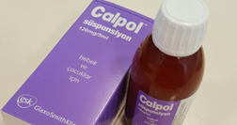
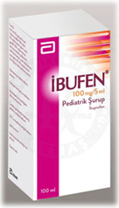
ÜST SOLUNUM YOLU ENFEKSİYONLARI
AKUT OTİTİS MEDİA
Semptomatik Tedavi
  Ağrı ve ateş kontrolü
    Parasetamol
      10mg/kg/doz, oral 4-6 doz/gün (4-6 saat ara ile)
    İbuprofen
      5-10 mg/kg/doz, max 40 mg /kg/gün (6-8 saat ara ile)

Slide 45
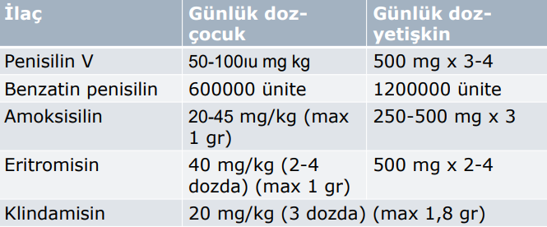
ÜST SOLUNUM YOLU ENFEKSİYONLARI
TONSİLLOFARENJİT

Slide 46
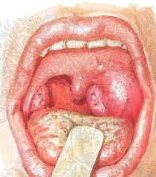
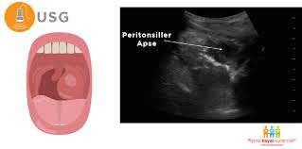
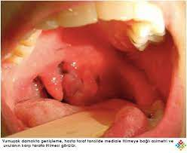
ÜST SOLUNUM YOLU ENFEKSİYONLARI
TONSİLLOFARENJİT
Sevk Kriterleri
Retrofaringeal/peritonsiller abse
Tedaviye yanıtsızlık
48-72 saat içerisinde ateşin düşmemesi ve belirtilerin sürmesi

Slide 47
ÜST SOLUNUM YOLU ENFEKSİYONLARI
AKUT RİNOSİNÜZİT
- Paranazal sinüslerin enfeksiyonudur.
  Akut → <3 hafta
  Subakut → 3-6 hafta
  Kronik → 6 haftadan uzun semptomlar
  Rekürren → Bir yılda 6 defa akut atak

Slide 48
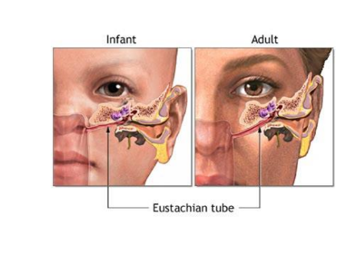
ÜST SOLUNUM YOLU ENFEKSİYONLARI
AKUT RİNOSİNÜZİT
- Etyolojide rol oynayan başlıca etkenler
S.pneumoniae %25-30
H.influenza %20-30
M.catarrhalis %15-20
S.pyogenes %2-5
Virüsler
Rhinovirüs
İnfluenza virüs
Parainfluenza virüs
Adenovirüs

Slide 49
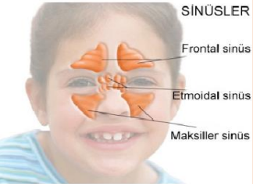
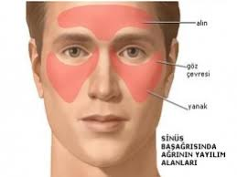
ÜST SOLUNUM YOLU ENFEKSİYONLARI
AKUT RİNOSİNÜZİT
Nasal ve postnasal akıntı ile öksürük
Subfebril ateş
Baş ağrısı, yüz ağrısı → Eğilmeyle artar
Nasal konuşma
Ağız kokusu
Uzamış öksürük → özellikle çocuklarda
Periorbital ödem (etmoid sinüs)
Komplikasyon varsa ekstraoküler göz hareketlerinde azalma, görmede azalma

Slide 50
ÜST SOLUNUM YOLU ENFEKSİYONLARI
AKUT RİNOSİNÜZİT
Ne zaman rinosinüzit düşünelim?
- 10 günden uzun süren burun akıntısı (± öksürük)
- Her zamankinden daha ağır seyreden soğuk algınlığı (yüksek ateş, koyu pürülan burun akıntısı, periorbital ödem ve ağrı)
- Düzelmeye başlayan soğuk algınlığının en az 3-4 gün sonra aniden kötüleşmesi

Slide 51
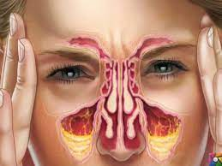
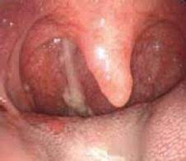
ÜST SOLUNUM YOLU ENFEKSİYONLARI
AKUT RİNOSİNÜZİT
- Fizik Muayene
Ateş
Burun ve geniz akıntısı
Yüzde palpasyonla duyarlılık
Periorbital ödem (özellikle çocukta)

Slide 52
ÜST SOLUNUM YOLU ENFEKSİYONLARI
AKUT RİNOSİNÜZİT İÇİN RİSK FAKTÖRLERİ
Lokal Faktörler
• Anatomik varyasyonlar
• Adenoid hipertrofisi
• Nazal polipler
• Maksillofasial anomaliler
• Koanal atrezi
• Sinonazal travma veya cerrahi girişim
• Burunda yabancı cisim
• Alerjik rinit
• Rinitis medikomentoza
Sistemik Faktörler
• Alerjik durumlar
• İmmün yetmezlikler
• Kistik fibrozis ve mukosiliyer disfonksiyon
• Dental enfeksiyonlar
• Gastroözefageal reflü

Slide 53
ÜST SOLUNUM YOLU ENFEKSİYONLARI
AKUT RİNOSİNÜZİT
- Tanı
En az 2 majör veya 1 majör 2 veya üstü minör kriter akut sinüzit için tanı koydurucudur.
Majör Kriterler
Pürülan anterior nazal akıntı
Pürülan veya pürülan olmayan posterior nazal akıntı
Nazal konjesyon veya nazal tıkanma
Yüzde tıkanıklık veya dolgunluk hissi
Yüzde ağrı veya basınç hissi
Koku almada azalma ve alamama
Ateş (akut sizünitte)
Minör Kriterler
Baş ağrısı
Kulakta ağrı, basınç, dolgunluk hissi
Ağız kokusu
Diş ağrısı
Öksürük
Ateş (subakut veya kronik sinüzitte)
Yorgunluk

Slide 54
ÜST SOLUNUM YOLU ENFEKSİYONLARI
AKUT RİNOSİNÜZİT
- Tanı
• Sinüs grafisi: Klinik olarak rinosinüzit tanısı konulan hastaların ancak yarısından azında sinüs grafisinde patolojik bulgu saptanır.
Ne zaman grafi çekelim?
• Uygun medikal tedaviye yanıt alınamadığında
• Tek taraflı semptom ve/veya bulgular
• Persistan veya rekürren hastalıkta
• Sinüste mekanik tıkanıklık düşünülüyorsa
• Nazal kavitede anatomik bozukluk şüphesi varsa
• Tanı net konulamıyorsa
• Cerrahi girişim planlanıyorsa ve rinosinüzit ile ilgili bir komplikasyon şüphesi varsa

Slide 55
ÜST SOLUNUM YOLU ENFEKSİYONLARI
AKUT RİNOSİNÜZİT
- Tanı
Bilgisayarlı sinüs tomografisi rinosinüzit tanısında ilk basamak tetkik olarak tercih edilmemelidir.
Tedaviyeye yanıt alınamayan, komplike rinosinüzit olguları ve cerrahi girişim düşünülen olgularda tomografi çekilmesi önerilmektedir.
Sinüs içinden kültür
  - Sinus kültüründe >10⁵/ml bakteri ⇒ Altın standart
  - Rutin olarak önerilmez. Tedaviye yanıt vermeyen olgularda düşünülmelidir.

Slide 56
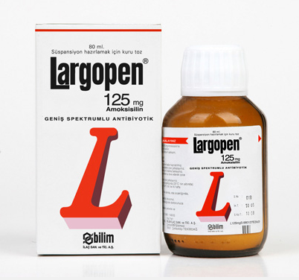
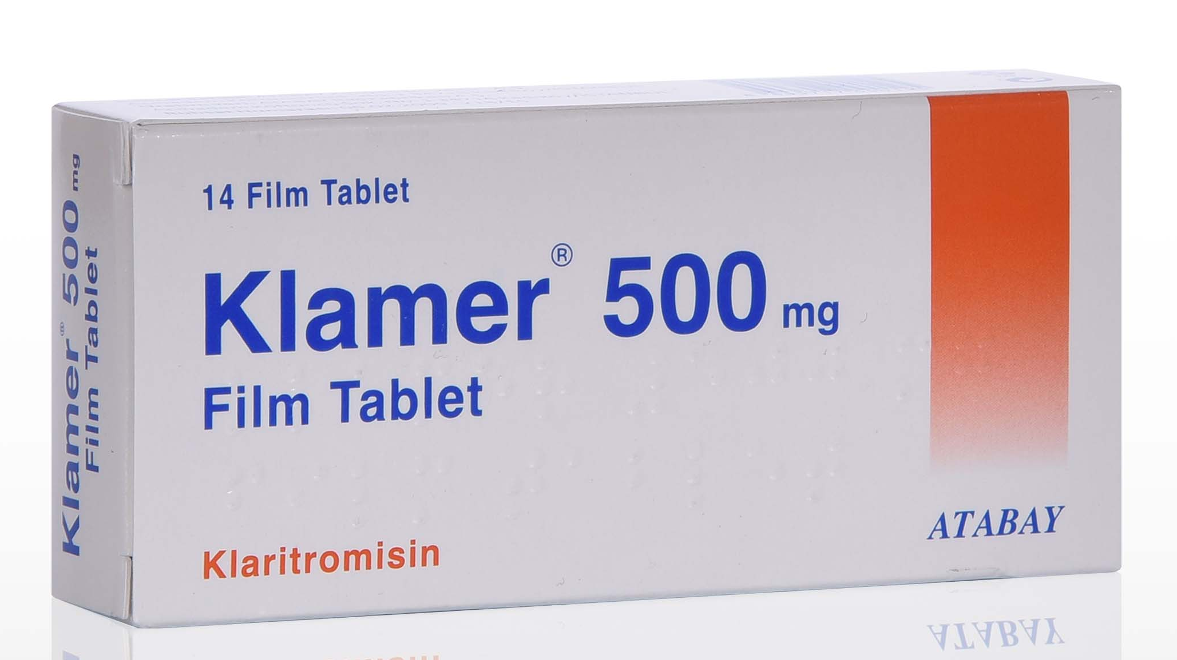
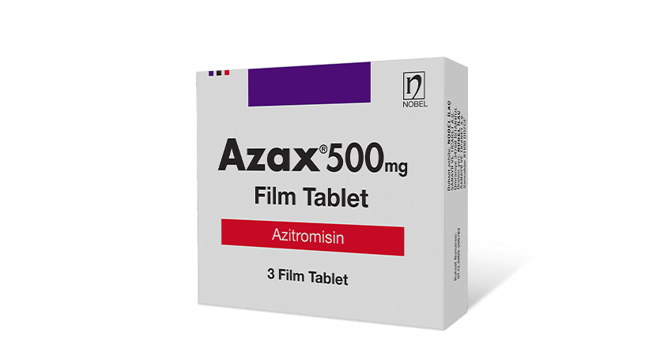
ÜST SOLUNUM YOLU ENFEKSİYONLARI
AKUT RİNOSİNÜZİT
Tedavi
* İlaç Dışı Tedaviler:
*Antibiyotik Tedavisi:
- İlk seçenek: Amoksisilin
- Çocukta 40-45 mg/kg/gün, 10
gün (son bir ay içinde penisilin grubu kullanımı,
AOM öyküsü varsa 80-90 mg/kg/gün)
- Erişkinde 1,5-3 g/gün, 10 gün.
- Antibiyotik tedavisi 14 güne uzatılabilir.
- Penisilin alerjisi varsa; Makrolidler(eritromisin, klaritromisin 10 gün, azitromisin 5 gün)
- Bol sıvı alımı
- Akut dönemde serum fizyolojikle burun lavajı

Slide 57
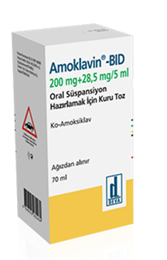
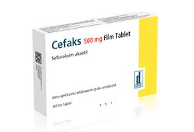
ÜST SOLUNUM YOLU ENFEKSİYONLARI
AKUT RİNOSİNÜZİT
* Antibiyotik Tedavisi:
- Amoksisilin-klavulanik asit
- İkinci kuşak sefalosporinler (sefuroksim aksetil)
İkincil seçenek tercih nedenleri
- İki ayda 2 veya daha çok akut sinüzit geçirmişse
- Son iki ayda herhangi bir nedenle birinci seçenek ilacı kullanmışsa
- İlk seçenekle 3. günde başarılı olunamamışsa

Slide 58
ÜST SOLUNUM YOLU ENFEKSİYONLARI
AKUT RİNOSİNÜZİT
- Tedavi
Analjezik-antipiretik (parasetamol)
Antihistaminikler: Yararı gösterilmemiştir. Mukusu daha da kurutmakta ve sinüs drenajını bozmaktadır. Alerjik olgularda kullanılabilir.
Lokal / Sistemik dekonjestanlar: İlk 2 yaş sistemik formları önerilmemekle beraber topikal formları 1-3 gün ile sınırlı olmalıdır. Yaşlı, hipertansifte dikkat!

Slide 59
ÜST SOLUNUM YOLU ENFEKSİYONLARI
AKUT RİNOSİNÜZİT
- Komplikasyonlar
Orbital selülit
Optik nörit
Menenjit
Epidural abse
Subdural abse
Beyin absesi
Osteomiyelit
Kavernöz sinüs trombozu

Slide 60
ÜST SOLUNUM YOLU ENFEKSİYONLARI
AKUT RİNOSİNÜZİT
Sevk Kriterleri
* İmmün süprese hasta
* Geniş mikrobiyal tedaviye rağmen düzelmeyen/kötüleşen hasta
* Komplikasyon gelişen hasta
* Tekrarlayan sinüzit atakları

Slide 61
ÜST SOLUNUM YOLU ENFEKSİYONLARI
AKUT OTİTİS MEDİA
Orta kulak ve hava boşluklarının süpüratif enfeksiyonudur.
Östaki disfonksiyonu bakteriyel kolonizasyonun temel nedenidir.
Çocuklarda östaki borusu daha kısa, daha horizontal ve daha nazofarengeal yerleşimlidir, adenoid vejetasyon veya viral enfeksiyonlar sırasında gelişen nazofarengeal lenfoid hiperplazi östaki ağzını mekanik olarak bloke edebilir.

Slide 62
ÜST SOLUNUM YOLU ENFEKSİYONLARI
AKUT OTİTİS MEDİA
Sıklıkla bakteriyel
• S. Pneumoniae %25-40
• H. İnfluenzae %10-30 (5 yaşından küçük çocuklarda)
• M. Catarrhalis %2 -15
- Etkenler orta kulağa nazofarenksten ulaşır.

Slide 63
ÜST SOLUNUM YOLU ENFEKSİYONLARI
AKUT OTİTİS MEDİA
- Klinik
• Ateş
• Şiddetli kulak ağrısı
• Çocukta ağlama, huzursuzluk
• İşitme azlığı
• Kusma
• Kulak kepçesini kurcalama (bebekte)
• Kulak akıntısı
• Halsizlik, irritabilite
• Tinnitus, vertigo

Slide 64
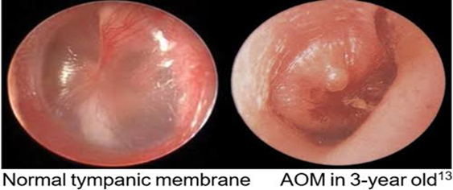
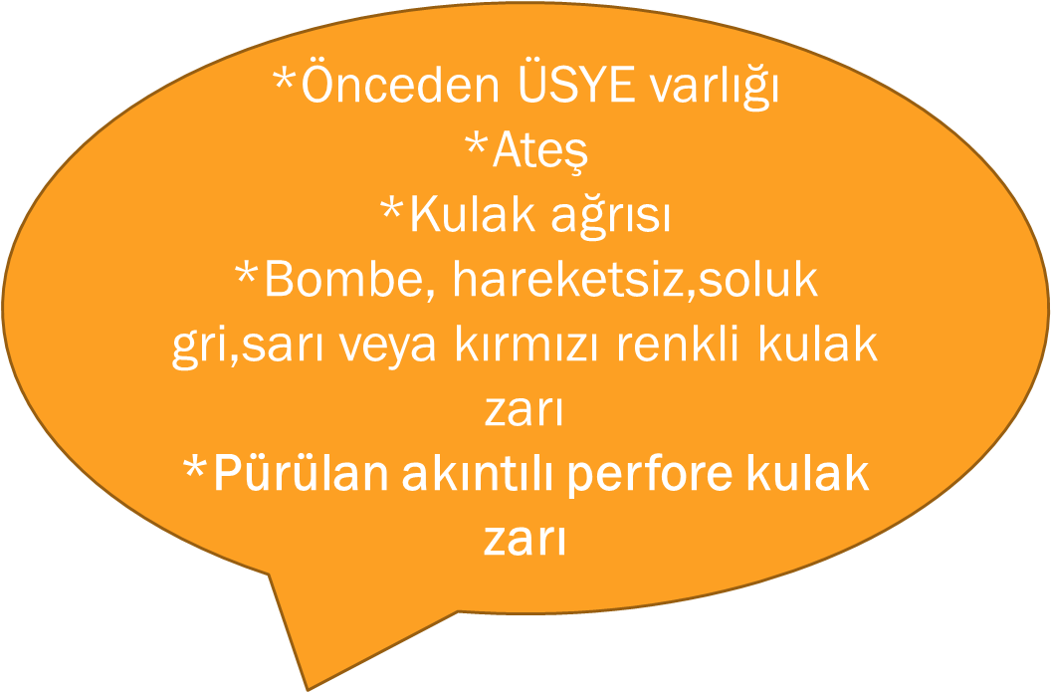
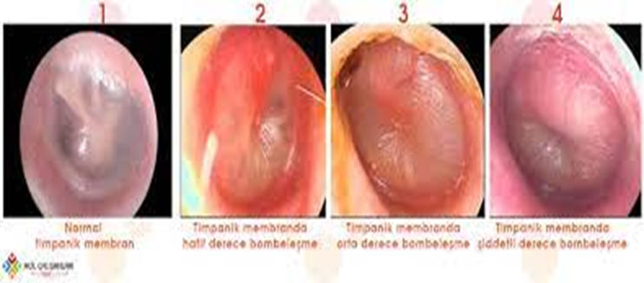
ÜST SOLUNUM YOLU ENFEKSİYONLARI
AKUT OTİTİS MEDİA
Tanı → Öykü + Fizik Muayene (otoskopik bulgular)

Slide 65
ÜST SOLUNUM YOLU ENFEKSİYONLARI
AKUT OTİTİS MEDİA
Tedavi
• Erişkinler AOM görülmesi çok sık rastlanan bir durum değildir ve komplikasyonlar ciddi olabilir bu nedenle tanı anında antibiyotik tedavisi başlanması önerilir. (Amoksisilin klavulanat 1000 mg 2*1 5-7 gün)
• Çocuklarda AOM kliniği hafif ise; parasetamol veya ibuprofen ile izlem ve 48 saat sonra kontrol önerilmelidir. Şikayetler devam ediyorsa 1.basamak antibiyotik tedavisi başlanabilir. (Amoksisilin 80-100 mg/kg/gün 2-3 doz 14 gün)
Notes:
Enfeksiyonun giderilmesi
Orta kulak havalanmasının sağlanması
Ağrının giderilmesi
Komplikasyonların önlenmesi

Slide 66
ÜST SOLUNUM YOLU ENFEKSİYONLARI
AKUT OTİTİS MEDİA
- Tedavi
Eğer hasta 2 yaşından küçük ve her iki kulağında otit bulguları varsa veya yeni başlayan otoresi varsa izlem beklenmeden antibiyotik tedavisine başlanmalıdır.
Çocuk kreşe gidiyorsa veya son 3 ay içinde antibiyotik kullanmışsa 2.basamak antibiyotik tedavilerinden biri verilmelidir. (Amoksisilin klavulanat 80-100 mg/kg/gün 2 doz, klaritromisin 15 mg/kg/gün 2 doz 10 gün)

Slide 67
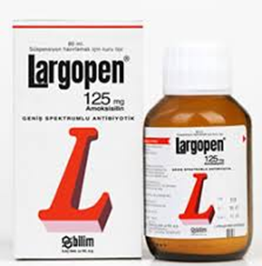

ÜST SOLUNUM YOLU ENFEKSİYONLARI
AKUT OTİTİS MEDİA
- Tedavi
ORAL
INTRAMUSKULER
Seftriakson
50 mg / kg / gün IM tek doz
(max 1 g / gün)
Antibiyotik PO alamayan çocuklar ve uyum sorunları olan hastalar için
Amoksisilin
80-90 mg / kg/ gün PO (max 3gr/gün)

Slide 68
ÜST SOLUNUM YOLU ENFEKSİYONLARI
AKUT OTİTİS MEDİA
Semptomatik Tedavi
  Ağrı ve ateş kontrolü
    Parasetamol
      10mg/kg/doz, oral 4-6 doz/gün (4-6 saat ara ile)
    İbuprofen
      5-10 mg/kg/doz, max 40 mg /kg/gün (6-8 saat ara ile)

Slide 69


ÜST SOLUNUM YOLU ENFEKSİYONLARI
AKUT OTİTİS MEDİA
Tedavi
Penisilin alerjisi varsa;
*Makrolid
  Klaritromisin
    15 mg/kg/gün oral 2x1 (maksimum 1 g / gün)
  Azitromisin
    Beş gün tedavi;
    1. günde bir kez 10 mg / kg (max 500 mg / doz)
    2-5. günlerde 5 mg /kg/gün 1x1 (max 250 mg / doz).

Slide 70
ÜST SOLUNUM YOLU ENFEKSİYONLARI
AKUT OTİTİS MEDİA
Korunma
Konjuge pnömokok ve influenza aşılarının yapılması
Anne sütü ile beslenme (en az 6 ay)
Evde ve taşıtlarda sigara içilmemesi
Süt çocuklarının yatarak beslenmemesi, beslenirken yaklaşık 45 derecelik açıyla tutulması

Slide 71
ÜST SOLUNUM YOLU ENFEKSİYONLARI
AKUT OTİTİS MEDİA
Komplikasyonlar
• Kronik otitis media
• Akut mastoidit
• Menenjit
• Fasial paralizi
• Periost altı abse
• Beyin absesi

Slide 72
ÜST SOLUNUM YOLU ENFEKSİYONLARI
AKUT OTİTİS MEDİA
- Sevk Kriterleri
Kulak zarı perforasyonu
İkinci seçenek antibiyotiğe başladıktan 48-72 saat sonra bulguların gerilememesi
Altı ay içinde üç, bir yıl içinde 4 veya daha fazla AOM saptanması
Komplikasyon gelişmesi
Tedavinin başlangıcından 6 hafta sonra işitme azlığının devam etmesi

Slide 73
KAYNAKLAR
Lange Aile Hekimliği Ayaktan Tedavi ve Korunma
Rakel Aile Hekimliği, S:999-1004, 2019
Birinci Basamağa Yönelik Tanı ve Tedavi Rehberi 2012
https://www.uptodate.com/contents/treatment-and-prevention-of-streptococcal-pharyngitis?search=pharyngitis%20children&source=search_result&selectedTitle=2~150&usage_type=default&display_rank=2#H1615325577
https://www.uptodate.com/contents/complications-of-streptococcal-tonsillopharyngitis?sectionName=NONSUPPURATIVE%20COMPLICATIONS&search=pharyngitis%20children&topicRef=5971&anchor=H2&source=see_link#H2
https://www.uptodate.com/contents/the-common-cold-in-children-clinical-features-and-diagnosis?search=acute%20rhinosinusitis&source=search_result&selectedTitle=7~142&usage_type=default&display_rank=7#H199066638
https://www.uptodate.com/contents/the-common-cold-in-children-management-and-prevention?search=acute%20rhinosinusitis&topicRef=5978&source=see_link#H199065641
https://www.uptodate.com/contents/seasonal-influenza-in-children-clinical-features-and-diagnosis?search=influenza&source=search_result&selectedTitle=1~150&usage_type=default&display_rank=1#H17

